Slide 1
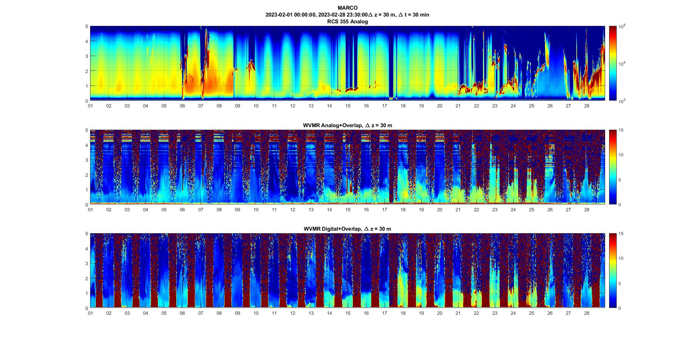
Feb-2023

Slide 2
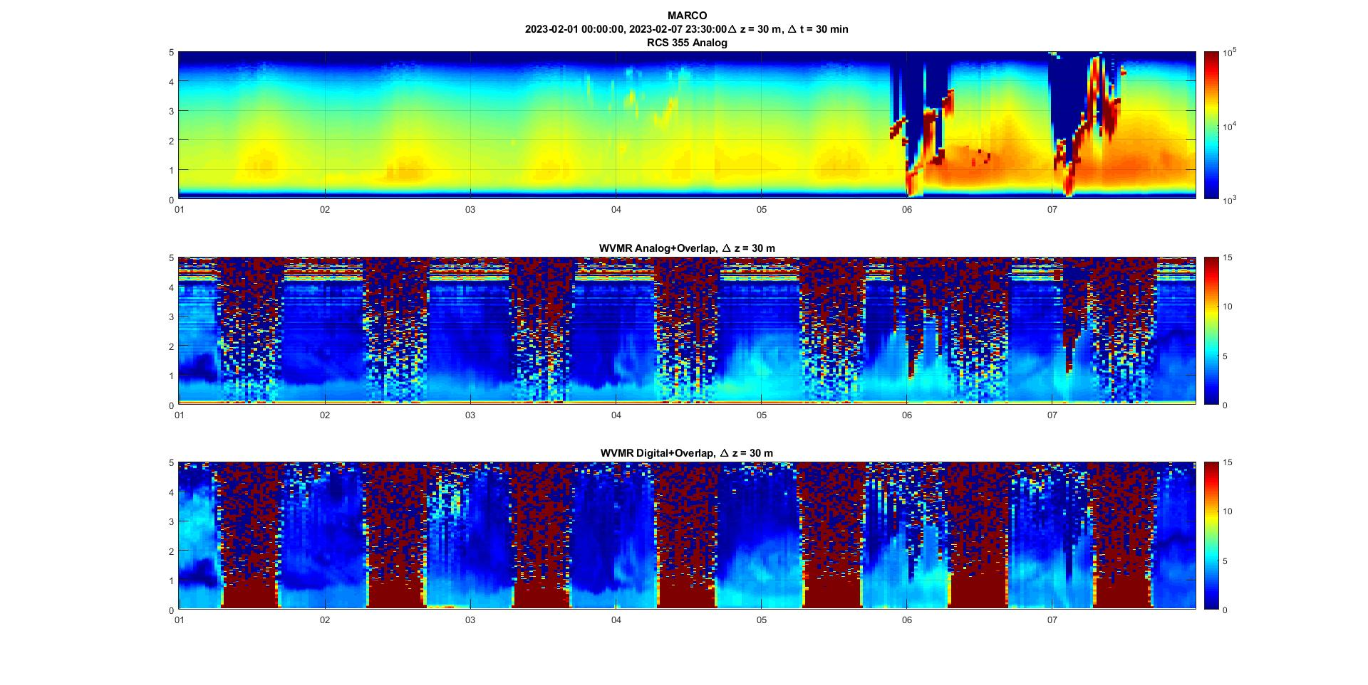
Feb-2023 – Week 1

Slide 3
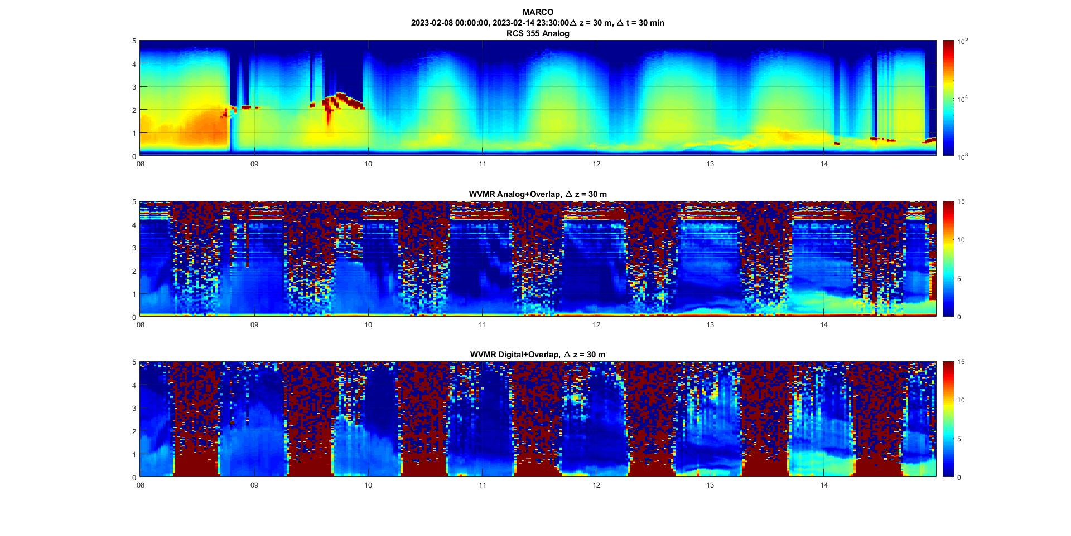
Feb-2023 – Week 2

Slide 4
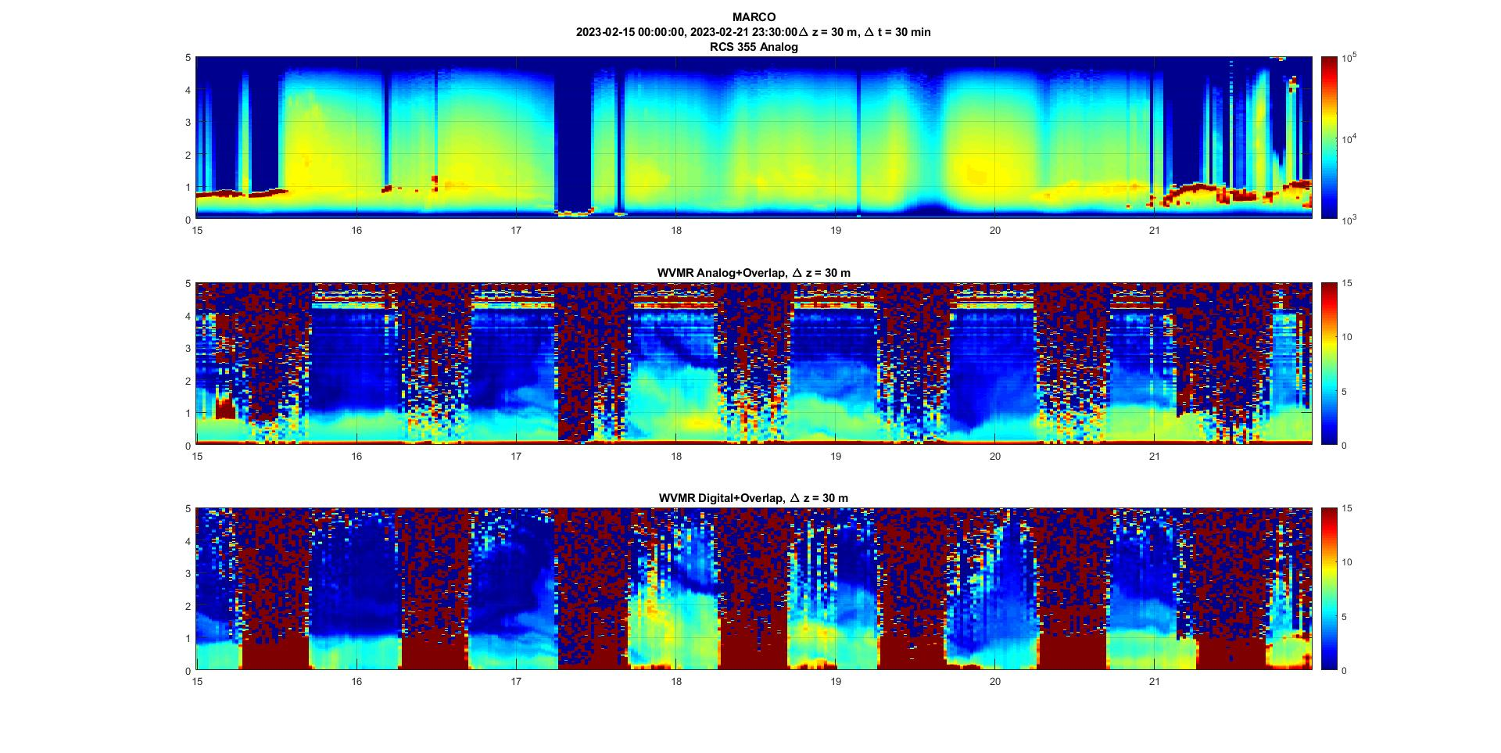
Feb-2023 – Week 3

Slide 5
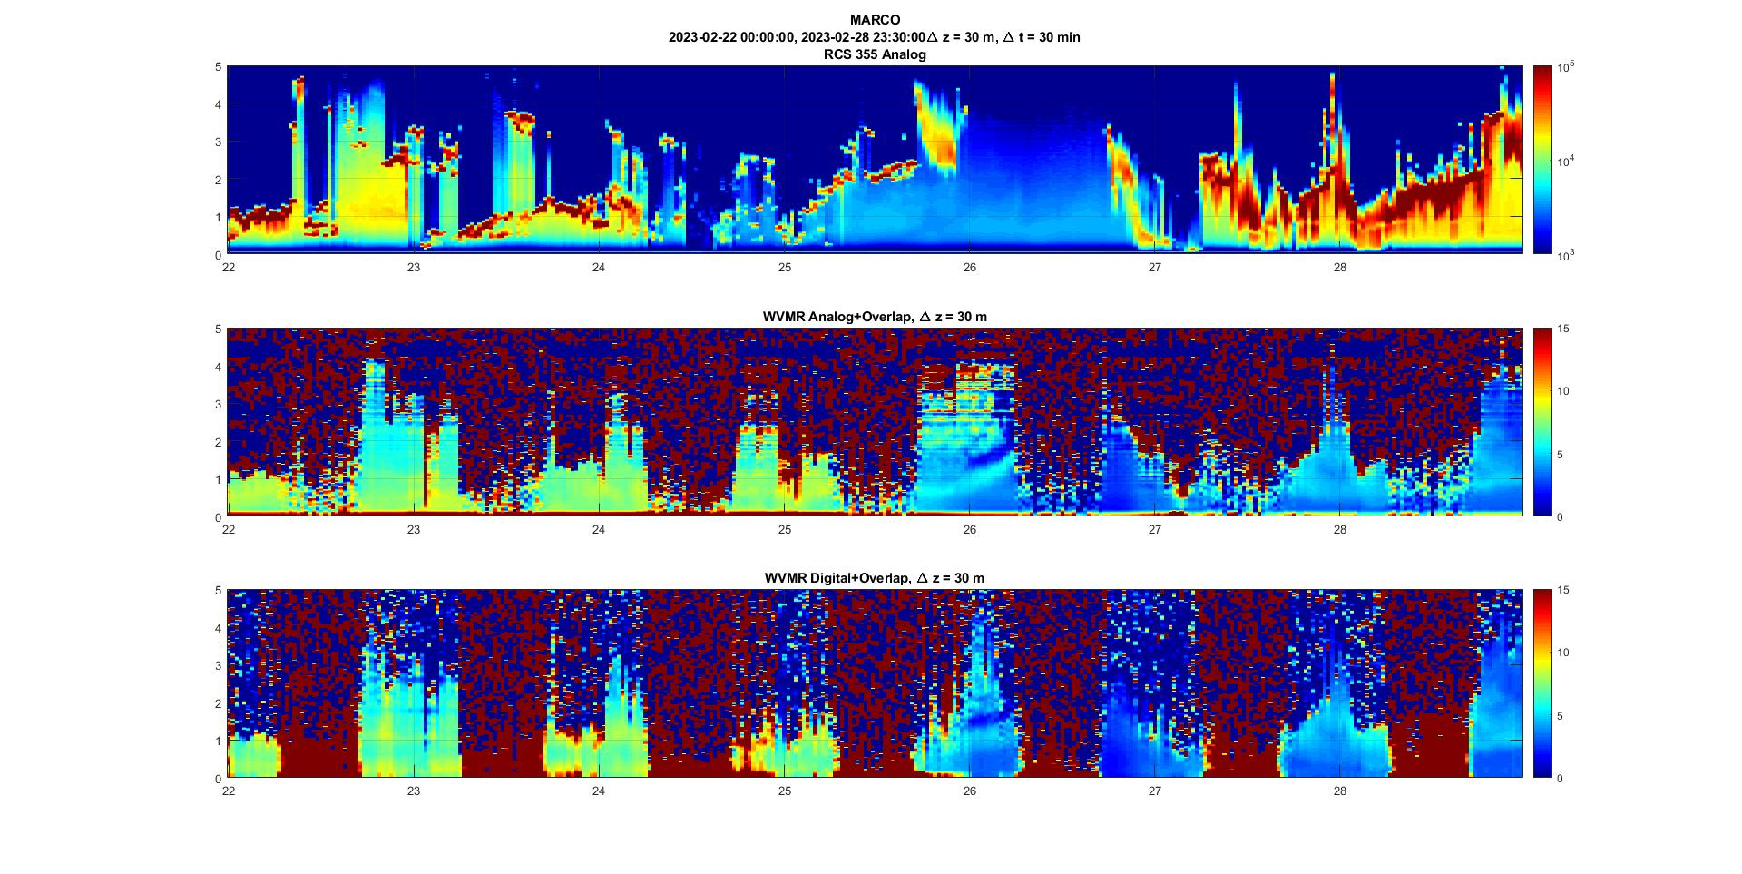
Feb-2023 – Week 4

Slide 6
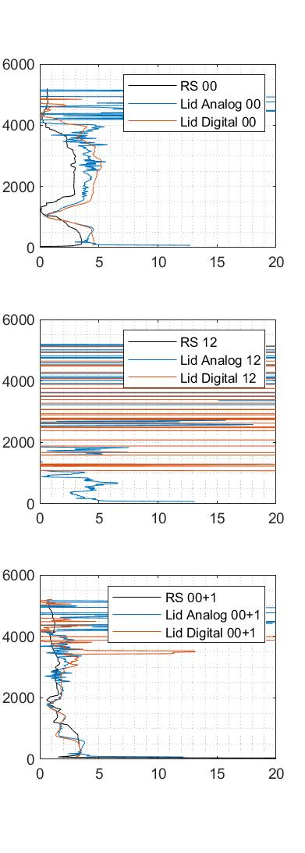
01-Feb-23

Slide 7
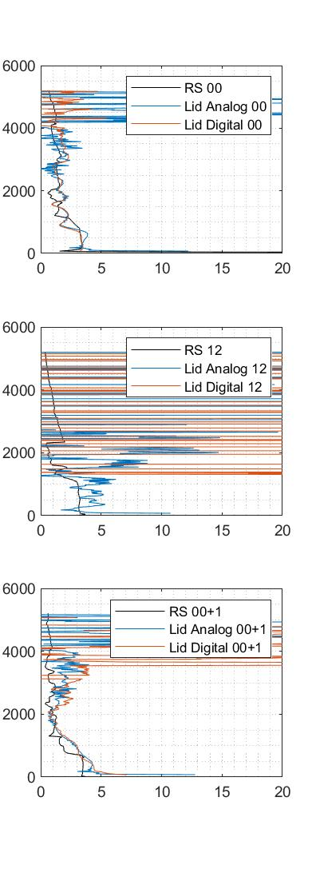
02-Feb-23

Slide 8
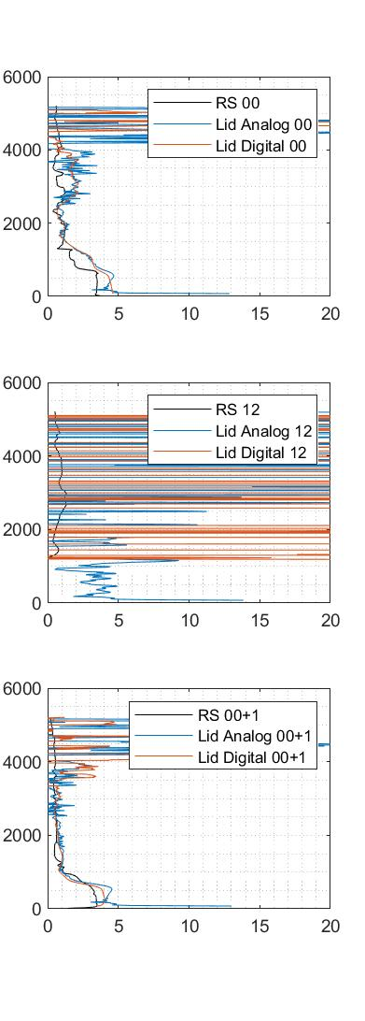
03-Feb-23

Slide 9
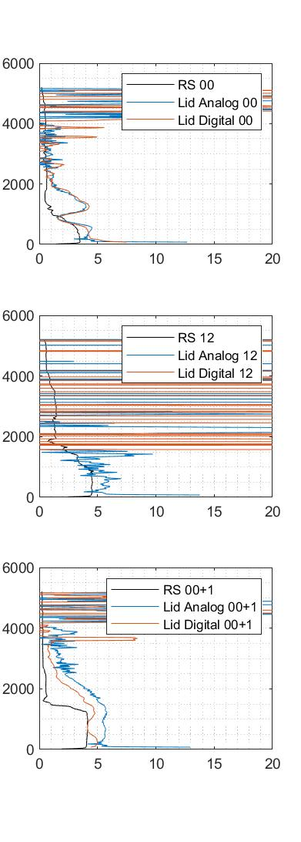
04-Feb-23

Slide 10
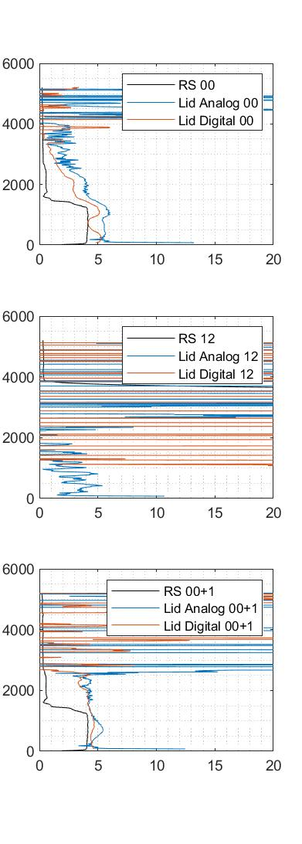
05-Feb-23

Slide 11
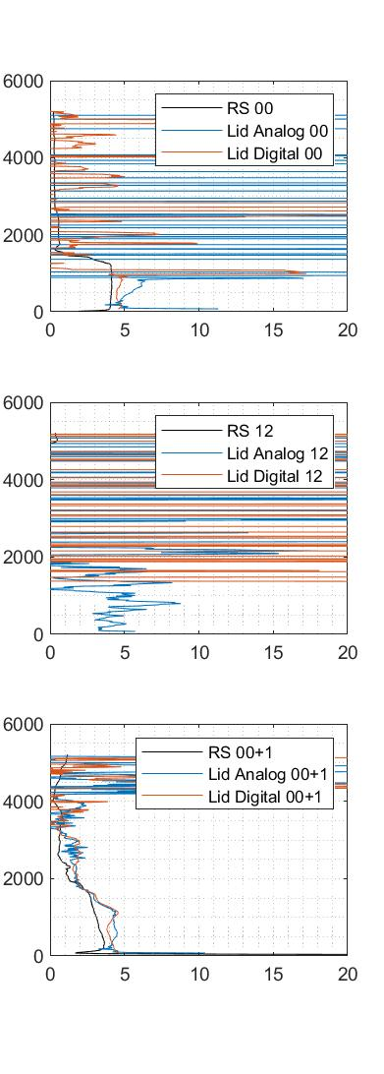
06-Feb-23

Slide 12
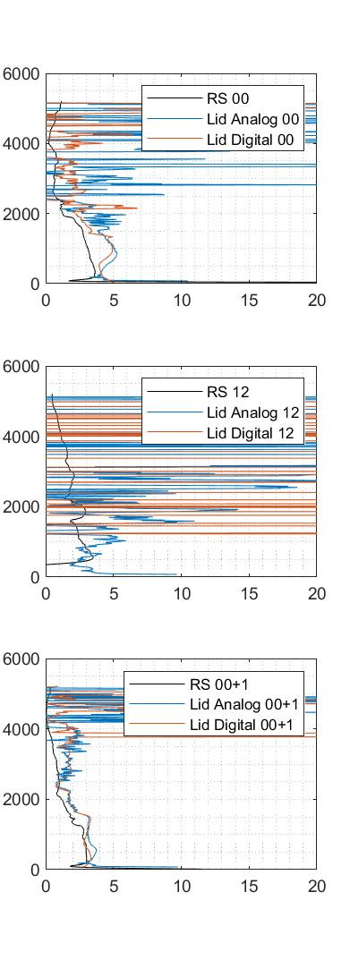
07-Feb-23

Slide 13
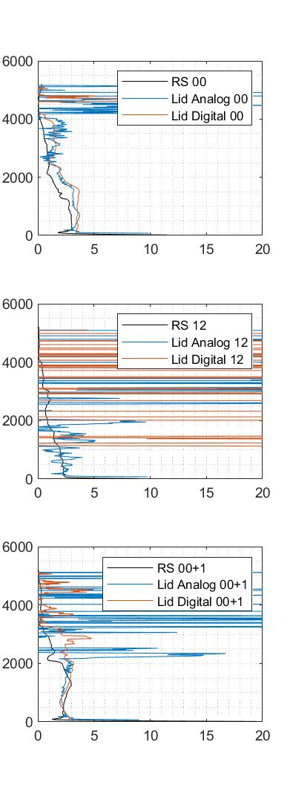
08-Feb-23

Slide 14
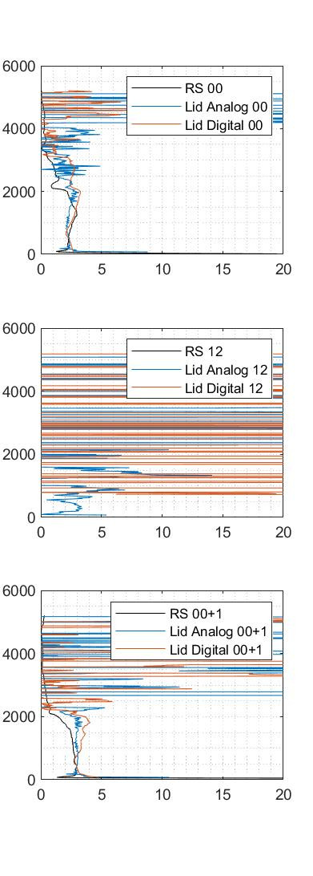
09-Feb-23

Slide 15
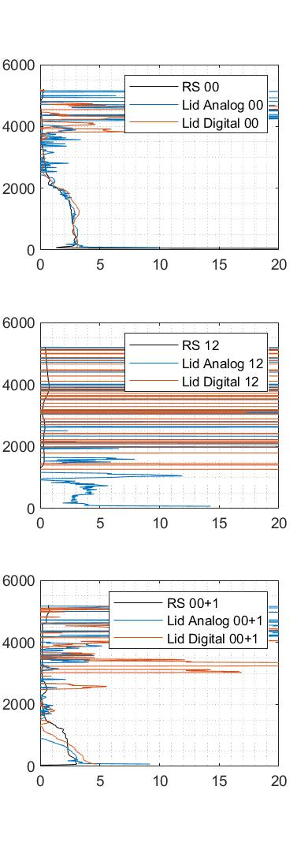
10-Feb-23

Slide 16
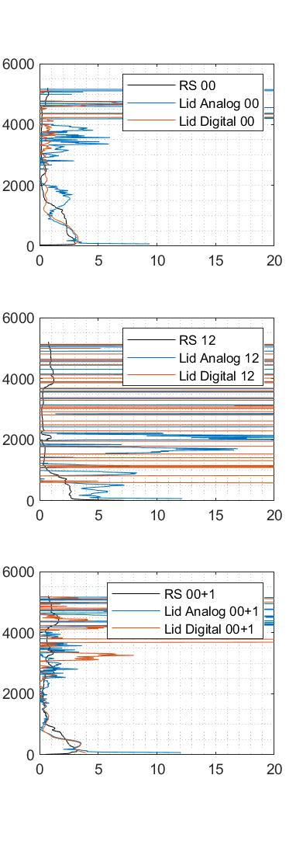
11-Feb-23

Slide 17
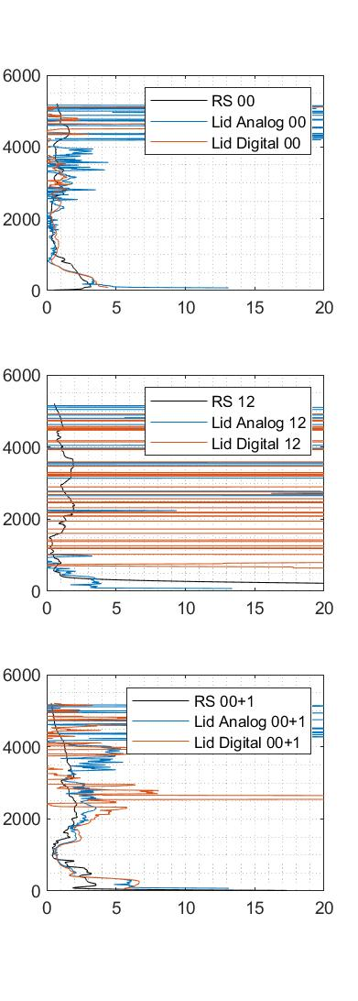
12-Feb-23

Slide 18
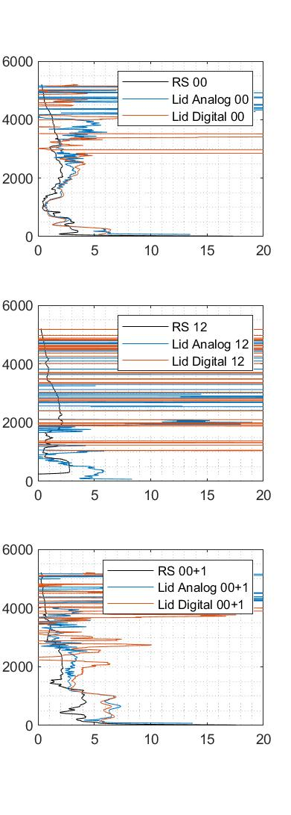
13-Feb-23

Slide 19
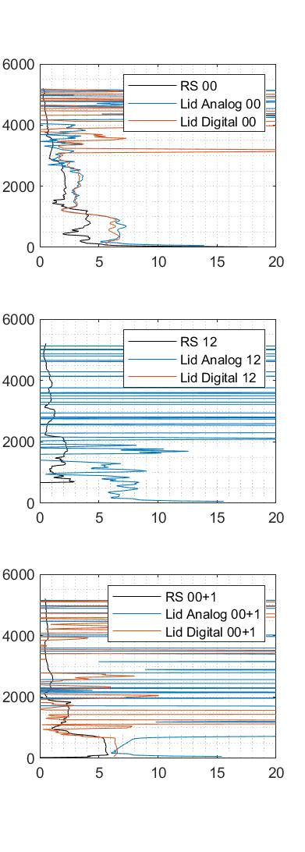
14-Feb-23

Slide 20
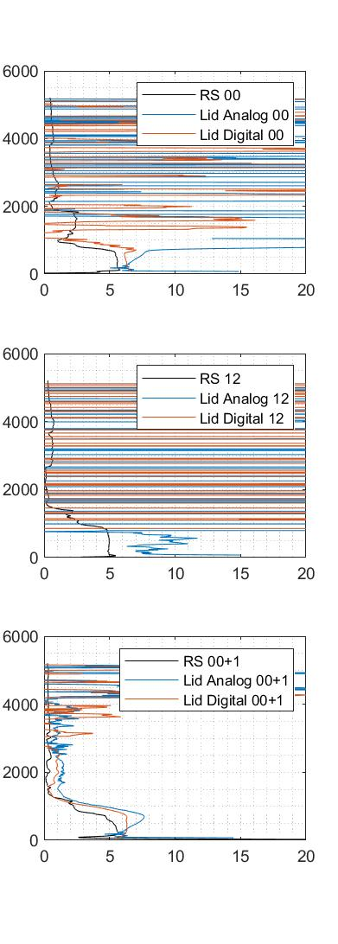
15-Feb-23

Slide 21
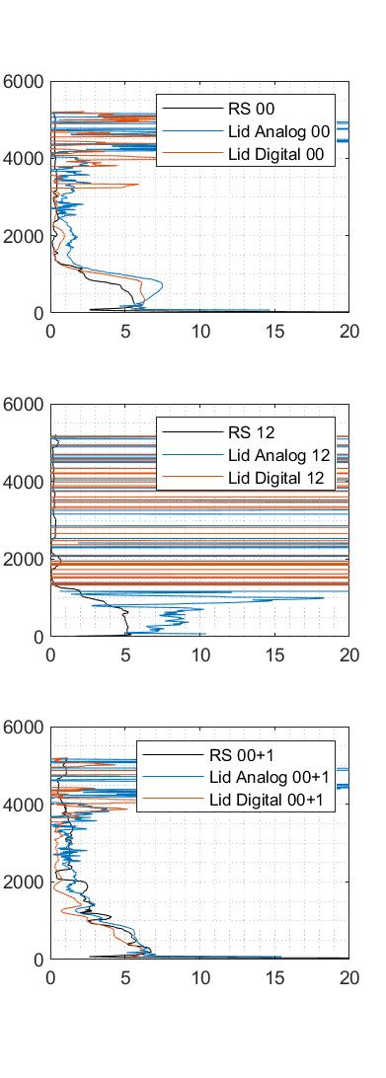
16-Feb-23

Slide 22
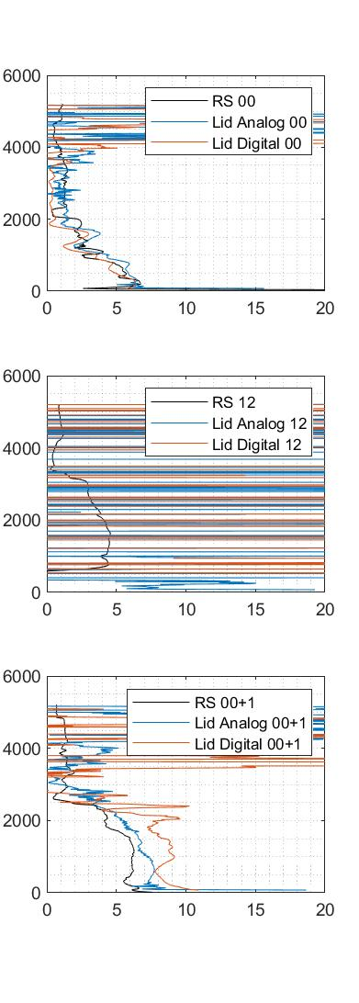
17-Feb-23

Slide 23
18-Feb-23

Slide 24
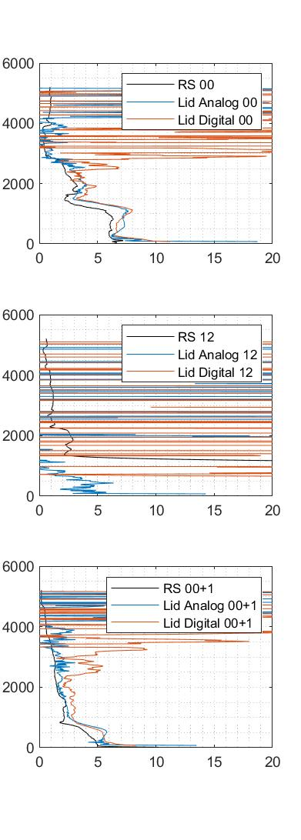
19-Feb-23

Slide 25
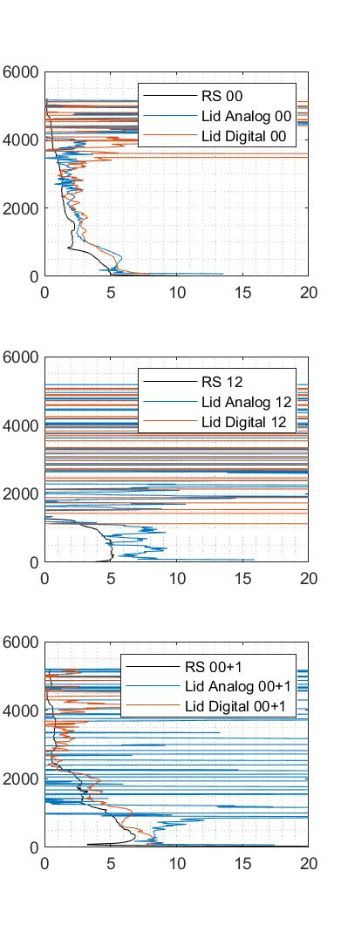
20-Feb-23

Slide 26
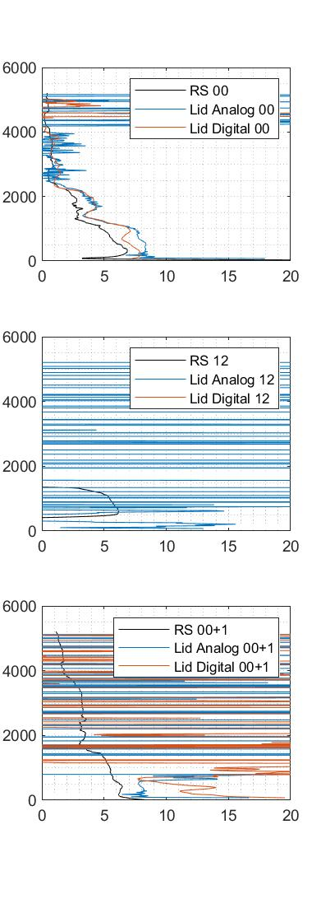
21-Feb-23

Slide 27
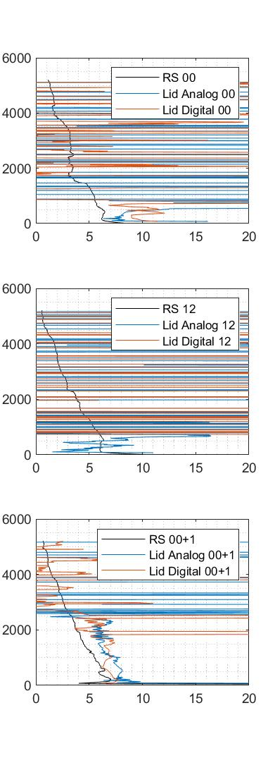
22-Feb-23

Slide 28
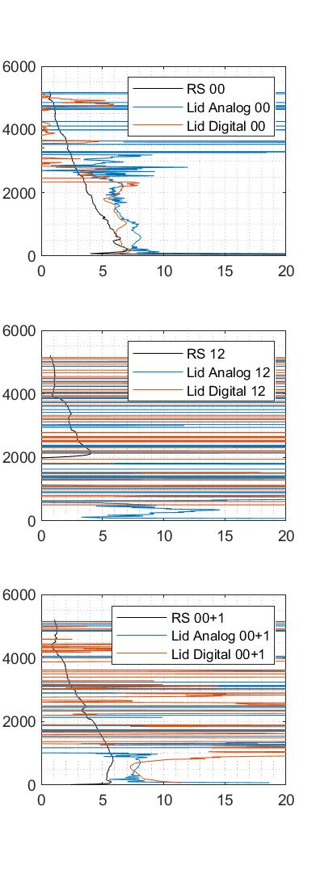
23-Feb-23

Slide 29
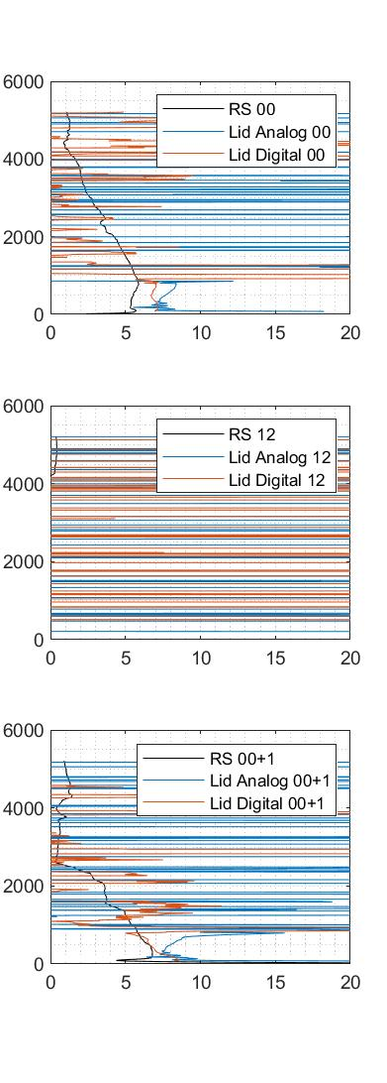
24-Feb-23

Slide 30
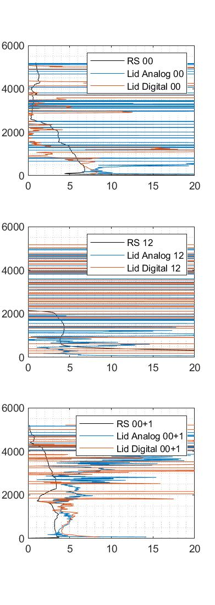
25-Feb-23

Slide 31
25-Feb-23

Slide 32
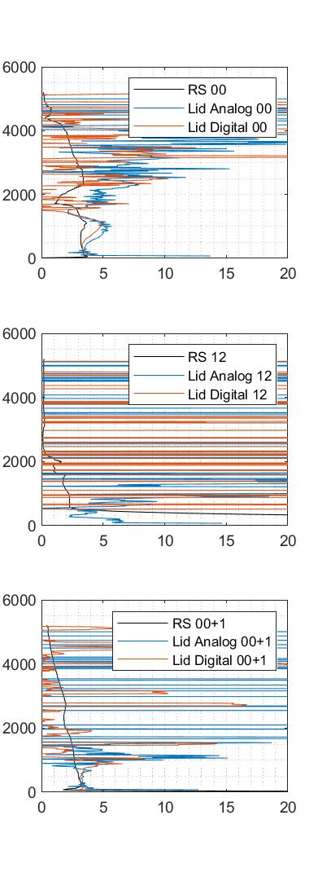
26-Feb-23

Slide 33
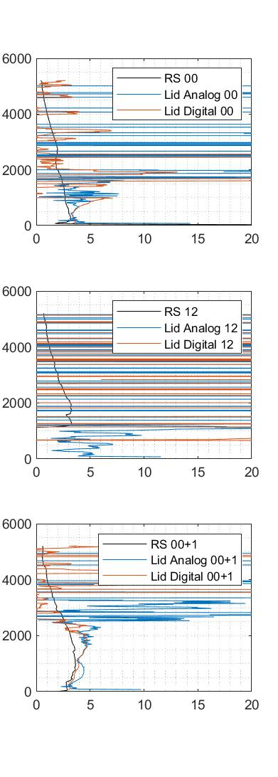
27-Feb-23

Slide 34
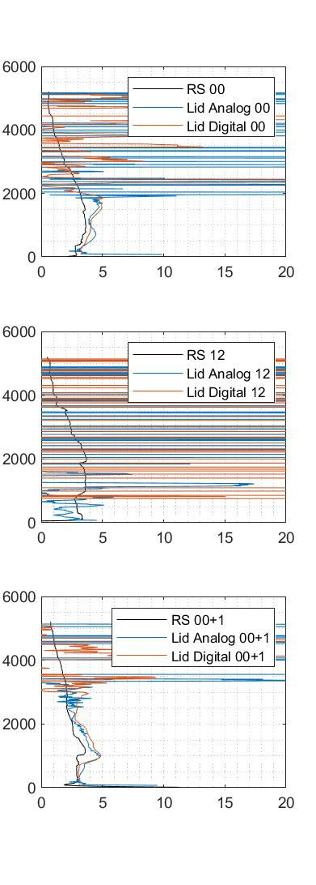
28-Feb-23

